Slide 1
先進計算機構成論 06
東京大学大学院 情報理工学系研究科 創造情報学専攻
塩谷 亮太
shioya@ci.i.u-tokyo.ac.jp

Slide 2
質問と感想
ALUの演算は、パイプラインで途中で分断してしまうと性能が落ちるという話があったと思うのですが、その理由がよくわからなかったです。

Slide 3
演算器のパイプライン化による性能低下
IF
ID
EX
MEM
WB
IF
ID
EX
MEM
WB
i++
IF
ID
EX1
EX2
MEM
WB
IF
ID
EX1
EX2
MEM
WB
i++
IF
ID
EX1
EX2
MEM
WB
下側は ALU での演算（EX ステージ）を２ステージにパイプライン化
１命令目の結果は，EX2 が終わるまで使えない
２命令目には，１命令目に依存した命令がおけない =「i++」みたいな処理は，２サイクルに１回しかできない

Slide 4
質問と感想
アドレスからデータを1クロックで取り出す仕組みが以前の勉強であまりわからなかったので興味がある．
次回以降にメモリの話があります
また，メモリアドレスは64ビット長で指定できるが，ハードディスクのアドレス指定方法はどうしているのでしょう．

Slide 5
質問と感想
マイクロ命令への分解というのは、デコードを複数回処理することで構造ハザードを防ぐという認識でよろしいでしょうか。
構造ハザードを起こさない命令列に変換している

Slide 6
質問と感想
ハードウェアに記述されれいるような周波数はどれだけの精度のものなのでしょうか。

Slide 7
質問と感想
パイプラインが製品によって様々な配分がされているということがわかりましたが, 結局どういったものが性能のよいものなのかがわかりませんでした. 用途ごとに求められる性能は違うから一概には言えないということでしょうか.
トレードオフがあるので，目標とする性能やハードウェアの大きさにあわせて決める
パイプラインが深いほどクロックは上げられるが， 段数が深くなるほど分岐予測などのペナルティが増える
パイプラインの本数が多いほど性能が上がるが， ハードウェアが大きくなる

Slide 8
質問と感想
分岐予測がどれくらい当たるものなのか気になりました。
分岐予測は過去の実行結果を参照し同一の予測をするとのことだったと思うのですが、これほど単純な仕組みで高精度の予測が可能なのか気になりました。"
I have a question related to branch prediction, but maybe it has been mentioned during the class due to my poor Japanese. How good can branch prediction expected to be?

Slide 9
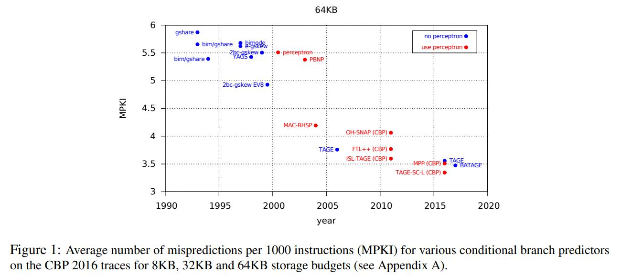
The prediction accuracy of state-of-the-art predictors Cited from Pierre Michaud, “An alternative TAGE-like conditional branch predictor”, TACO 2018
1000 instructions usually include around 200~250 branch instructions.
MPKI=3.5 means that the prediction accuracy is 1-3.5/200≒98%.

Slide 10
質問と感想
分岐予測はペナルティが非常に致命的になってしまうという欠点があると仰っていましたが、実際には平均するとどれくらいの時間ロスがあり、それを込みで導入する利点があるのかを定量的に知りたい。
ペナルティは時間的ロスはおよそパイプラインの長さのサイクル数になる
導入しない場合は単にその時間を待つだけなので，なんらかの予測を入れた方が一方的にお得
方向の予測なら，完全にでたらめな予測でも５０%は当たる

Slide 11
質問と感想
ごめんなさい！結構おいて行かれています！ そもそもはパイプライン化を進めるにあたって問題があるから今やっていることを考えているという感じですか？ もうちょっと全体的な構造に対する現在やっていることの位置がわかったらうれしいです！
パイプライン化すると各種のハザードと呼ばれる問題が起きる
構造ハザード
非構造ハザード
前回前々回は，上記ハザードのそれぞれへの対策を述べていた
非構造ハザードのうち制御ハザードの対策方法が分岐予測

Slide 12
質問と感想
mipsの遅延スロットは分岐命令の後に置かれるものだと思っていましたが、(ロード)データハザードのときにも使われていたことを初めて知りました
遅延分岐とはどのようなものでしょうか

Slide 13
質問と感想
基本的には短いアセンブリの方が速いと思いますが、時々gccなどのコンパイラが最適化であえて余計な命令の入った長いアセンブリを出力することがあり、それが余計な命令を加えない時よりも速かったことがあります。これはパイプラインを考慮した結果なのかと思いました。
分岐の飛び先が，キャッシュのブロック境界に合っていた方が効率が良いとかはある

Slide 14
質問と感想
パイプライン化の限界のところで消費電力と熱の話がありましたが、放熱能力の改善というのはどのくらいあるものなのでしょうか？(10年単位で何倍くらいの変化なのでしょうか)

Slide 15
質問と感想
IntelやAMDのCPUではhyperthreading機能（1 core = 2 threads）が一般的ですがこれはハードウェアのthreadということですか？一つのcoreに三つ以上のthreadを組めるのはあまりみられないのはなぜですか？
１スレッドを２スレッドにするのは10%以内ぐらいの回路量オーバーヘッドで作れるが，4スレッドにするとオーバーヘッドが無視できなくなってくる
キャッシュを共有することになるので，４スレッドも走らせるとミス率が高くなりすぎる

Slide 16
質問と感想
分岐予測でBTBを引くという仕組みは、一度読んだ命令を再度実施しないと意味がない気がするが、ifではなくwhileやforなどのループに特化した機能なのだろうか？
ループなどの再実行を前提にしているのはその通り
if も含むプログラムのほぼ全てはループの中にある

Slide 17
質問と感想
学部の分岐予測の授業では、静的・動的分岐予測しか扱わなかったので、そもそも分岐命令かどうかを判別する機構が必要だというのは初耳でした。
また、分岐予測のためのBTBの構造は、ダイレクトマップキャッシュに似ているように感じました。

Slide 18
質問と感想
分岐予測の概要については良く理解できたのですが、最後のBTBのところで、なぜBTBで予測出来るのか(特にtagがどうやって作られるのか)が授業中に理解出来なかったため、説明していただけると幸いです。
// index が命令アドレスの下８ビットの場合の BTB（256要素） struct {tag, target} btb[256]; index = PC & 0xff; // 命令アドレスの下８ビットを取り除く tag = PC >> 8; // 命令アドレスの残りを取り出す // btb のエントリには，index が同じものしか来ない // → index と tag が同じなら，それは格納時の PC が等しい if (btb[index].tag == tag) target = btb[index].target

Slide 19
質問と感想
I wonder why the branch prediction related information is not computed during compile time.
Today I will introduce "static" branch prediction.

Slide 20
質問と感想
また、関係ないですが先生のアスキーアートが非常に愉快で面白いと思いながらいつも見てます。
今日もよろしくね
∧∧
(,,ﾟДﾟ)
（つ つ

Slide 22
前回のおさらい
命令パイプラインと性能
分岐予測（前編）
分岐命令かどうか予測（分岐種別の予測）
分岐先ターゲット予測（前回はここまで）
分岐方向予測
静的予測
動的予測

Slide 23
用語の定義（１）
方向分岐
if 文のように，２方向に分岐する分岐命令
間接分岐
レジスタに格納されている値のアドレスに飛ぶ分岐命令
任意の場所に飛ぶことができる

Slide 24
用語の定義（２）
分岐の成立/不成立
条件が成立（taken）： 指定されたアドレスへジャンプ
条件が不成立（untaken）：次の命令（PC+４）に移る
例：bne x1, x2, TARGET
成立： x1 と x2 の値が異なった場合は，TARGET にジャンプ
不成立：x1 と x2 の値が同じ場合は，次の PC に

Slide 25
用語の定義（３）
分岐先 アドレス or ターゲット
分岐が成立した際の飛び先のアドレスのこと
前方分岐：
分岐先ターゲットが分岐自身のアドレスよりも大きい分岐のこと
プログラムの進行方向に対して前方に飛ぶことから
後方分岐：
分岐先ターゲットが分岐自身のアドレスよりも小さい分岐のこと
後方に飛ぶ = ループを作る
BACK:
...
branch
...
FORWARD:

Slide 26
分岐予測
分岐予測では，以下の３つを全て行う必要がある
分岐命令かどうか予測（分岐種別の予測）
分岐先ターゲット予測
分岐方向予測
if-then-else の方向だけを予測していれば良いわけではない
（今は方向分岐のみを扱い，間接分岐は考えない

Slide 27
１．分岐かどうか予測の必要性
中身わからんし
予測できないZE
解析したところ
これは分岐でした
プログラム
∧∧
(,,ﾟДﾟ)
（つ つ
∧＿∧
( ´∀｀)
（つ つ
∧∧.
(*ﾟーﾟ)（つ つ
∧＿∧
( ´・ω・)（つ つ
bne x1,x2,L
add ...
...
L:
sub ...
？？？
bne
メモリから命令が取れるまでは，それが分岐かどうかはわからない
命令フェッチは複数段にパイプライン化されていることが多い
以降のターゲットや方向の予測をすべきかどうかが，わからない
一方パイプライン先頭では即座に次のアドレスを予測しないといけない
分岐かどうかわかるまでまっていては，バブルができる

Slide 28
２．分岐先ターゲットの予測の必要性
成立する…！するが…！
今回まだ飛び先の場所の
指定まではしていない...！
いいから飛び先も
予測しなされ
プログラム
∧∧
(,,ﾟДﾟ)
（つ つ
∧＿∧
( ´∀｀)
（つ つ
∧∧.
(*ﾟーﾟ)（つ つ
∧＿∧
( ´・ω・)（つ つ
bne x1,x2,L
add ...
...
L:
sub ...
ﾜﾚﾜﾚｶﾞ ｿﾉｷﾆﾅﾚﾊﾞ
？？？
メモリから命令が取れるまでは，分岐成立時の飛び先の場所もわからない
いくつ先 or いくつ前に飛ぶのか？

Slide 29
BTB（Branch Target Buffer）による予測
BTB と呼ぶ表を使って以下を予測
分岐命令かどうか予測
分岐先ターゲット予測
BTB
入力：PC
出力：
hit or miss
ターゲットのアドレス
分岐命令の実行時に，この表にターゲットを登録しておく
次回からは，表をひくとターゲットがとれる

Slide 30
BTB（Branch Target Buffer）による予測
PC
BTB
tag
index
tag
taken PC
hit or miss
taken PC
分岐かどうかと，分岐先ターゲットを同時に予測

Slide 31
分岐予測の補足
分岐予測器の全体構造
パイプラインとしての動作

Slide 32
分岐予測器の全体構造
分岐予測器全体の仕事：
現在の PC から次の PC を予測する
読み出された命令が実行されて次の PC が確定するのを待たずに 次の PC を予測で決定する
分岐予測器
予測された次の PC
PC
命令メモリ
命令
（パイプライン）
次のPC

Slide 33
分岐予測器の全体構造
PC
BTB
方向予測器
分岐ターゲット
アドレス
分岐?
分岐方向
AND
加算
4
命令メモリ
命令

Slide 34
分岐予測器の動作（１） BTB による分岐ターゲットと分岐かどうかの予測
PC
BTB
分岐ターゲット
アドレス
分岐?
BTB により以下を予測
分岐の飛び先（ターゲット・アドレス）
分岐かどうか

Slide 35
分岐予測器の動作（２） 方向予測器による分岐方向の予測
PC
BTB
方向予測器
分岐ターゲット
アドレス
分岐?
分岐方向
方向予測器により，分岐の方向を予測

Slide 36
分岐予測器の動作（３） 次の PC の予測
PC
BTB
方向予測器
分岐ターゲット
アドレス
分岐?
分岐方向
AND
次の PC
加算
4
次の PC をマルチプレクサにより選択
分岐命令かつ分岐が成立なら，ターゲット・アドレスを選択
そうでなければ PC + 4 を選択

Slide 37
分岐予測の続き
分岐予測器の全体構造
パイプラインとしての動作
間接分岐予測

Slide 38
パイプラインとしての動作（１） 予測結果の PC や方向をパイプラインに流す
分岐予測器
PC
次 PC，方向 (予測)
命令メモリ
命令
∧∧
(,,ﾟДﾟ)
（つ つ
∧＿∧
( ´∀｀)
（つ つ
∧∧.
(*ﾟーﾟ)（つ つ
∧＿∧
( ´・ω・)（つ つ
命令, PC
次PC (予測)
念のため予測した PC も
入れておくから検証よろ
検証はまかせろー

Slide 39
パイプラインとしての動作（２） 予測ミス判明時に予測器や PC を学習
分岐予測器
PC
正しい
分岐方向
分岐先ターゲット
命令メモリ
∧∧
(,,ﾟДﾟ)
（つ つ
∧＿∧
( ´∀｀)
（つ つ
∧∧.
(*ﾟーﾟ)（つ つ
∧＿∧
( ´・ω・)（つ つ
命令, PC
次PC (予測)
テヘペロでやんす
まちがってるじゃん…
PC，BTB，方向予測器を
更新しとくよ

Slide 40
今日の内容
分岐予測（後編）
静的分岐予測
動的分岐予測

Slide 41
分岐方向予測
以降，「分岐予測」と言った場合は「分岐方向予測」の意味に
以下の2つに大きく分けられる
静的分岐予測
動的分岐予測

Slide 42
静的分岐と動的分岐
// 10回まわるループ
i1: li x1 ← 0 // x1 を 0 に初期化
L:
i2: add x1 ← x1 + 1 // x1 をインクリメント
i3: bne x1 != 10, L // x1 が 10 でなければ L に飛ぶ
静的分岐：
プログラム内に書かれている分岐命令のこと
上のコードでは，１つの静的分岐（i3）がある
動的分岐：
実行中に現れる分岐命令のこと
上のコードが実行された場合，i3 は 10 回実行される
= 10個の動的分岐がある
同様に，静的命令や動的命令という場合もある

Slide 43
分岐方向予測
以下の2つに大きく分けられる
静的分岐予測
静的分岐に対する予測
プログラム開始時に予測結果は決まっており， 実行中に予測結果は変化しない
動的分岐予測
動的分岐に対する予測
プログラムの実行中に予測結果が変化する

Slide 44
分岐方向予測
分岐予測
静的分岐予測
常に不成立と予測
前方分岐を不成立/後方分岐を成立と予測
プロファイルによる予測
動的分岐予測

Slide 45
1. 常に不成立と予測
今の PC に対し，次の PC を常に読む
あまり精度は良くない
統計的に，大体 70% ぐらいの分岐命令は成立する
したがって，予測ヒット率は 30% ぐらい
最も単純で，予測のために特に追加のハードを必要としない
古い CPU では実際にこれを搭載していたものも結構ある

Slide 46
2. 前方分岐を不成立/後方分岐を成立と予測
// 10回まわるループ
i1: li x1 ← 0 // x1 を 0 に初期化
L:
i2: add x1 ← x1 + 1 // x1 をインクリメント
i3: bne x1 != 10, L // x1 が 10 でなければ L に飛ぶ
後方分岐
統計的に，後方分岐は成立することが多い
ループを構成することが多く，繰り返し実行される
典型的には 80% 以上が成立
前方分岐を不成立/後方分岐を成立
前方分岐はコストを重視して，常に不成立と予測
後方分岐は常に成立と予測

Slide 47
3. プロファイルによる予測
予測方法
分岐方向のプロファイルをとる
事前にプログラムを実行して，静的分岐の方向の統計をとる
「このアドレスの分岐命令は，大概成立 or 不成立」
プロファイル結果に基づき，命令にヒントを埋め込む
成立 or 不成立 の傾向を命令コードに埋め込んでおく
コンパイラにより行う
命令セットのレベルで対応が必要
CPU は命令内に埋め込まれたヒントに基づき予測

Slide 48
3. プロファイルによる予測
そこそこの精度が出る
静的分岐命令１つ１つの傾向が反映できる
後方分岐だけど不成立が多い… とかに対応できる
予測精度はだいたい 80% から 90% ぐらい

Slide 49
静的分岐予測の欠点
分岐方向が毎回変わるようなものには本質的に対応できない
例：同じ静的分岐で成立と不成立が交互に起きる
プロファイル時と挙動が異なる場合に対応出来ない
オプションや入力に応じてプログラムの挙動が大きく場合など
意外とハードウェア・コストが安くない
方向そのものの予測にはハードは必要がない
成立すると予測する場合，BTB が別途いる
分岐かどうか & 先ターゲット予測は必要
「後方分岐かどうか」の予測や， 「成立/不成立のヒント」の予測を行う必要がある

Slide 50
「後方分岐かどうか」 「成立/不成立のヒント」の予測
ヒントをうめておいたので
これでヨシ！
いやその，ここではまだ
中身わからないんすけど･･･
∧＿∧
（ ・∀・）
＿φ＿__⊂)__
／旦／三／ ／|
|￣￣￣￣￣|. |
| |／
プログラム
∧∧
(,,ﾟДﾟ)
（つ つ
∧＿∧
( ´∀｀)
（つ つ
∧∧.
(*ﾟーﾟ)（つ つ
∧＿∧
( ´・ω・)（つ つ
bne x1,x2,L
add ...
...
L:
sub ...
？？？
フェッチされた命令は，デコードするまでは以下がわからない
分岐命令かどうか？
分岐ターゲットはどこか？
同様に，
「後方分岐かどうか」「成立/不成立のヒント」もわからない

Slide 51
別途ハードウェアが必要
「後方分岐かどうか」「成立/不成立のヒント」もわからない
方向そのものを直接は予測しない
しかし，かわりに「後方分岐かどうか」等を予測する必要がある
別途それらを表に学習する？
後述の動的分岐予測とあまりかわらない機構が必要

Slide 52
静的分岐予測のまとめ
静的な命令に対してあらかじめ予測
基本的に，今の CPU では使われていない
予測精度の上限に限界がある
意外とハードウェア・コストが安くない
次回は動的分岐予測

Slide 53
分岐方向予測
以下の2つに大きく分けられる
静的分岐予測
静的分岐に対する予測
プログラム開始時に予測結果は決まっており， 実行中に予測結果は変化しない
動的分岐予測
動的分岐に対する予測
プログラムの実行中に予測結果が変化する

Slide 54
動的分岐予測
さまざまな予測手法を紹介
n ビット・カウンタ
1ビット・カウンタ予測器
2ビット・カウンタ予測器
履歴を用いたもの
ローカル履歴予測器
グローバル履歴予測器
より高度な予測器
下に行くほど先進的
それぞれ上にあるものを下敷きとしているので，順に説明

Slide 55

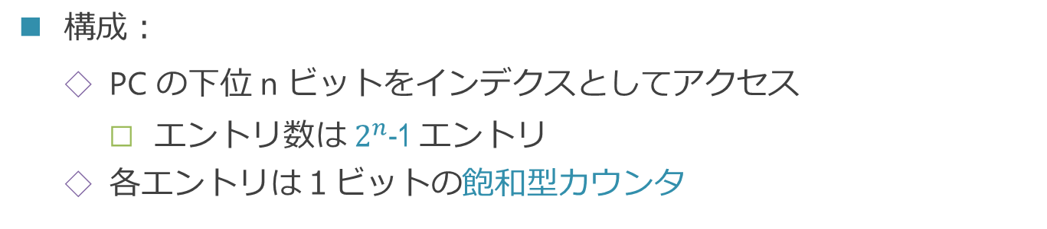
1ビット・カウンタ予測器
PC
PHT（Pattern History Table）
0
1
PC の下位 n ビット
...
...
1
...
$2^{n}$-1
予測結果
1: taken, 0: untaken
構成：
PC の下位 n ビットをインデクスとしてアクセス
エントリ数は $2^{n}$-1 エントリ
各エントリは１ビットの飽和型カウンタ

Slide 56
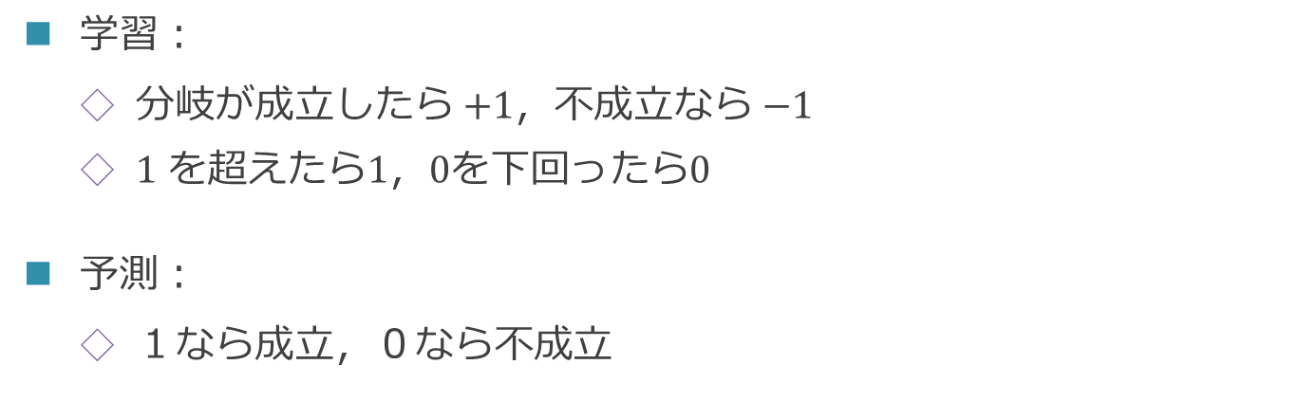
１ビットの飽和型カウンタの状態遷移図ウンタ
不成立 (-1)
1
0
成立と予測
不成立と予測
成立(+1)
不成立 (-1)
成立(+1)
学習：
分岐が成立したら $+1$，不成立なら $−1$
$1$ を超えたら$1$，$0$を下回ったら$0$
予測：
１なら成立，０なら不成立

Slide 57
1ビット・カウンタ予測器の意味
動作：
静的分岐 の PC ごとに，前回の動的分岐の結果を再現
分岐が成立 → カウンタが１に → 次回は成立と予測
分岐が不成立 → カウンタが０に → 次回は不成立と予測

Slide 58
1ビット・カウンタ予測器の利点
静的な分岐命令の分岐方向に偏りがある場合に有効に働く
例：ソースコード～行目の if は大体こっちに行く
静的分岐予測では対応不能な場合にも対応出来る
偏りはあっても，コンパイル時には決定できない場合
例：コマンドライン・オプションによる分岐
-hoge の時はこの分岐は常に不成立
-fuga の時は常に成立

Slide 59
エントリの競合
PC
PHT（Pattern History Table）
0x4000
0800
0
1
...
...
PC の下位 n ビット
1
...
PC
$2^{n}$-1
0x8000
0800
予測結果
1: taken, 0: untaken
エントリの競合
下位ビットがかぶると，異なるアドレスの分岐が 同じエントリを使ってしまう
偏りが逆方向だと，予測精度を落とす
エントリ数を増やす事で解消可能

Slide 60
分岐方向予測
静的分岐予測
動的分岐予測
n ビット・カウンタ
1ビット・カウンタ予測器
2ビット・カウンタ予測器
履歴を用いたもの
ローカル履歴予測器
グローバル履歴予測器
より高度な予測器

Slide 61
1ビット・カウンタ予測器の問題点：無駄な遷移
偏りがある場合に，無駄な状態遷移を起こす
たまに偏りと逆の方向に行った時に，戻ってくる時も必ず外す
静的分岐予測で正しく偏りが拾えている場合，これは起きない
例： 成立：T，不成立：F とした場合，
カウンタ ：1 1 1 1 0 1 1 1 1 1 0 1 1 1 1
予測 ：T T T T F T T T T T F T T T T
実際の方向：T T T F T T T T T F T T T T T
（不成立は２回だが，予測は４回はずしている

Slide 62
２ビット・カウンタ予測器
1ビット・カウンタ予測器のカウンタを２ビットにする
１回反対方向に行っても，次回も元の方向を予測することができる

Slide 63
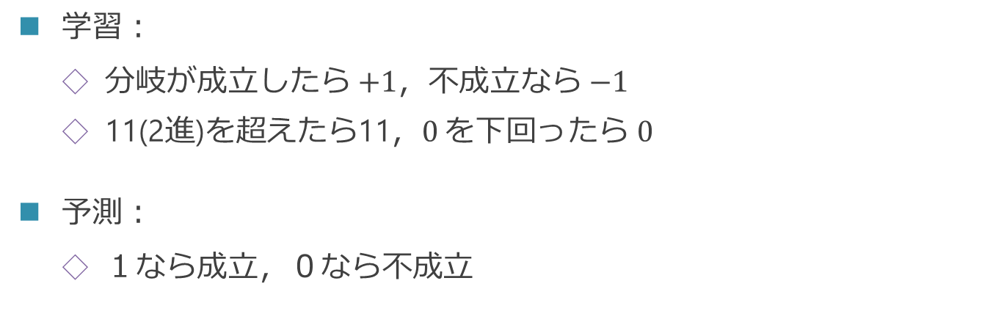
２ビットの飽和型カウンタの状態遷移図ウンタ
不成立 (-1)
不成立 (-1)
不成立 (-1)
11
10
01
00
不成立 (-1)
成立と
強く予測
成立と
弱く予測
不成立と
弱く予測
不成立と
強く予測
成立(+1)
成立(+1)
成立(+1)
成立(+1)
学習：
分岐が成立したら $+1$，不成立なら $−1$
11(2進)を超えたら11，$0$ を下回ったら $0$
予測：
１なら成立，０なら不成立

Slide 64
２ビット・カウンタ予測器の動作
カウンタが 2 以上なら成立と予測，そうでなければ不成立と予測
例： 成立：T，不成立：F とした場合，
カウンタ ：11 11 11 10 11 11 11
（10進表記 ：3 3 3 2 3 3 3
予測 ：T T T T T T T
実際の方向 ：T T T F T T T
不成立は１回であり，予測ミスも１回

Slide 65
予測精度とカウンタの幅
一般に，１ビット・カウンタ予測器より性能が高いと言われる
実際に Intel Pentium，MIPS R10000 などの CPU に搭載
カウンタのビット数を３ビット以上にすることは通常ない
特に性能が向上しないことが知られている
場合によっては，精度が落ちる
分岐の傾向が変わった時に，学習結果の反映が遅れると言われている

Slide 66
分岐方向予測
静的分岐予測
動的分岐予測
n ビット・カウンタ
1ビット・カウンタ予測器
2ビット・カウンタ予測器
履歴を用いたもの
ローカル履歴予測器
グローバル履歴予測器
TAGE 予測器

Slide 67
n ビット・カウンタ予測器の問題
for (i = 0; i < 4; i++) {
...
}
動的に分岐の方向が頻繁に変わるものに対応できない
例：4回まわる for ループ
4 回のうち３回は成立，１回が不成立となる
TTTFTTTFTTTFTTT...
２ビット・カウンタ予測器の精度は 3/4 = 75% に
モチベーション：
しかし明らかに規則性があるので，なんとか予測できないか

Slide 68
「履歴（history）」を用いた予測器
基本的なアイデア：分岐方向の履歴をビット列で表す
履歴のビット列をインデクスとしてテーブルにアクセス
テーブル自体は，２ビットカウンタ
直前の履歴でテーブルをひく
直前に同じパターンがくると，同じエントリにアクセス
二進数で 0011 = 表の3番目のエントリ
履歴 成立：１ 不成立:０
１０００１１０１００１１１００0１１
0 or 1 ?
０
10
１
11
同じパターン
2
…
3
00
予測結果
4
…

Slide 69
履歴とエントリの対応
PHT (2ビット・カウンタ)
直前の履歴
0000
00
0001
11
0010
11
...
...
1010
00
...
直前の履歴ごとに，異なる PHT のエントリが割り当てられる
0001：カウンタが 11 なので，このパターンは次は１
1010：カウンタが 00 なので，このパターンは次は 0

Slide 70
PHT アクセス時のインデクスの生成は， 履歴と PC を混ぜる
全てのアドレスの分岐でエントリが共有されてしまう
たとえば直前の履歴が同じ 1010 場合， PC が 0x4000 の分岐も 0x8044 の分岐も同じエントリを使ってしまう
（0x4000 とかは適当で，意味はない
対策の例：PC と履歴をビット結合する
0x4000 と 0xa (2進で1010=0xa) を結合 → 0x4000a をインデクスに
0x8044 と 0xa (2進で1010=0xa) を結合 → 0x8044a をインデクスに

Slide 71
履歴を用いた予測器
この履歴の保持方法/作り方の違いで，いくつかの方法がある
ローカル履歴予測器
PC ごとに履歴を保持
グローバル履歴予測器
PC を区別せず履歴を保持

Slide 72
ローカル履歴予測器
PC
PHT
(2ビット・カウンタ)
PC の下位 n ビット
0
0
1
1
...
...
...
...
01
1101
...
...
ローカル
履歴表
ローカル履歴表：
PC の下位 n ビットを インデクスとしてアクセス
各エントリは複数ビットのシフト・レジスタ
連結

Slide 73
ローカル履歴表
その PC の分岐の，過去の分岐方向のパターンを表す
分岐が実行されるごとに，
全体を左にシフトし
右側から新しい結果を挿入
下の図の場合は４回に１回，不成立 0 が挿入されている
４回だけ回る for ループのパターン
不成立：0
成立：1
成立：1
成立：1
0111
1110
1101
1011
0111

Slide 74
ローカル履歴予測器の動作例（１）
for (i = 0; i < 4; i++) {
...
}
// ４回まわるループ
0x803ff8: li x1 ← 0 // x1 を 0 に初期化
L:
0x803ffc: add x1 ← x1 + 1 // x1 をインクリメント
0x804000: bne x1 != 4, L // x1 が 4 でなければ L に飛ぶ
例：4回まわるループ
4 回のうち３回は成立，１回が不成立
このループの後方分岐が 0x804000 にあったとする

Slide 75
ローカル履歴予測器の動作例（２）
PC
0x80
4000
PHT
PC の下位 16ビット
0
0
1
1
...
...
...
...
0x4000E
11
1110
...
...
ローカル
履歴表
動作：
0x4000 でローカル履歴表をアクセス
得られた 1110=0xE と 0x4000 を 結合し，PHT の 0x4000E をアクセス
カウンタの中身が 11 なので成立と予測
連結

Slide 76
ローカル履歴予測器の動作例（３）
PC
0x80
4000
PHT
PC の下位 16ビット
0
0
1
1
...
...
...
...
0x4000D
11
110１
...
...
ローカル
履歴表
動作：
0x4000 でローカル履歴表をアクセス
得られた 1101=0xD と 0x4000 を 結合し，PHT の 0x4000D をアクセス
カウンタの中身が 11 なので成立と予測
連結

Slide 77
ローカル履歴予測器の動作例（３）
PC
0x80
4000
PHT
PC の下位 16ビット
0
0
1
1
...
...
...
...
0x40007
00
0111
...
...
ローカル
履歴表
動作：（前ページの2周後）
0x4000 でローカル履歴表をアクセス
得られた 0111=0x7 と 0x4000 を 結合し，PHT の 0x40007 をアクセス
カウンタの中身が 00 なので不成立と予測
連結

Slide 78
ローカル履歴予測器のメリット
特定の PC の分岐方向にパターンがある場合，有効に働く
たとえば，
成立と不成立を交互に繰り返す
短い for ループ

Slide 79
履歴を用いた予測器
この履歴の保持方法/作り方の違いで，いくつかの方法がある
ローカル履歴予測器
PC ごとに履歴を保持
グローバル履歴予測器
PC を区別せず履歴を保持

Slide 80
グローバル履歴予測器のモチベーション
if (option == 1) {
...
}
...
if (option != 1) { // 上の if と必ず反対になる
...
}
複数の分岐間に相関があることが結構多い
ある分岐が成立したら，その後ろにある別の分岐は不成立… など
こう言う相関を拾いたい

Slide 81
グローバル履歴予測器のイメージ
A
B
C
１
０
１
D
E
F
１
０
０
G
H
１
０
１
０
I
A→D→G→I と来た時は右に
A
B
C
１
０
１
D
E
F
１
０
０
G
H
１
０
１
０
I
C→E →H→I と来た時は左に
「こういうパスを通ってきたときは，成立 or 不成立になりやすい」を うまく予測したい

Slide 82
ローカル履歴予測器とグローバル履歴予測器
ローカル履歴予測器
各静的分岐のアドレスごと（ローカル）に，分岐方向の履歴を保持
グローバル履歴予測器
各静的分岐を区別せず（グローバル）に，分岐方向の履歴を保持
直前に実行した分岐の方向をどんどん保存していく
あとはローカル履歴予測器と同じ

Slide 83
ローカル履歴予測器とグローバル履歴予測器
PC
PC
PHT
PHT
0
0
0
1
1
1
...
...
...
...
...
...
01
01
1101
1101
...
...
...
ローカル
履歴表
（テーブル）
グローバル
履歴
（シフトレジスタ）
連結
連結
１エントリのローカル履歴表を全員で共有しているイメージ

Slide 84
グローバル履歴予測器
PC
if (option == 1) {} // 1
if (option != 1) {} // 0
if (...) {} // 1
if (...) {} // 1
if (...) {} // ???
PHT
0
1
...
...
動作：
分岐命令が実行されるたびに， 分岐方向をグローバル履歴に挿入
グローバル履歴と PC を連結して PHT にアクセスし，予測
01
1011
...
グローバル
履歴
連結

Slide 85
グローバル予測器の利点
利点：
異なる静的分岐の間にある相関を拾える
例：～行目の if と ～ 行目の if は常に同じ方向
ローカル履歴予測器では拾えない
ローカル履歴に対応する相関も拾える
直前に実行された動的分岐の方向を区別なく使用
なのでループのような同じアドレスの分岐も内包している

Slide 86
履歴長と予測精度
一般に，グローバル履歴長を長くするほど精度はあがる
より遠い分岐の相関が拾えるようになる
履歴長が1000以上のところに相関がある場合もある
ある関数で分岐した後，色んな所にいってまた来るとか
実際にはハードウェア（特に PHT の大きさ）の制約がある
１サイクル内にアクセス可能な大きさに限られる
最大数K エントリ程度
（最近はもうちょっと大きいかも）
履歴長に対し，２の累乗のオーダーでエントリ数が増加

Slide 87
g-share 予測器
グローバル履歴予測器の一種
より長い履歴長でも，エントリ数が大きくならないようにしたもの
モチベーション：グローバル履歴のパターン自体に偏りがある
たとえば履歴長が16ビットだとして，2の16乗の全ての パターンは通常現れない
単純に PC と連結すると，使われないエントリの方が圧倒的に多い
ビット連結ではなく，XOR 演算により結合
ビット連結：PC 下位16ビット + 履歴16ビット → ３２ビット
ＸＯＲ演算：PC 下位16ビット + 履歴16ビット → １６ビット

Slide 88
g-share 予測器
PC
PC
PHT
PHT
0
0
1
1
...
...
...
...
01
01
1011
1011
...
...
グローバル
履歴
グローバル
履歴
連結
XOR 演算
ビットを単純に連結するかわりに，XOR 演算して結合

Slide 89
なぜ XOR 演算なのか？
AND
OR
XOR
a | b | z
0 | 0 | 0
0 | 1 | 0
1 | 0 | 0
1 | 1 | 1
a | b | z
0 | 0 | 0
0 | 1 | 1
1 | 0 | 1
1 | 1 | 1
a | b | z
0 | 0 | 0
0 | 1 | 1
1 | 0 | 1
1 | 1 | 0
要求：
軽量な演算であること → 論理演算が良い
２つの値がよく混じってくれること （０と１が均等に現れること）
要求を満たす論理演算は，XOR か XNOR しかない
AND や OR では，結果が０か１に偏る
それ以外は，a か b そのものか，それらの反転になってしまう

Slide 90
分岐方向予測
静的分岐予測
動的分岐予測
n ビット・カウンタ
1ビット・カウンタ予測器
2ビット・カウンタ予測器
履歴を用いたもの
ローカル履歴予測器
グローバル履歴予測器
より高度な予測器

Slide 91
より高度な予測器
ローカル・グローバルのハイブリッド予測器
パーセプトロン予測器
TAGE 予測器
パーセプトロンと TAGE は基本的にはグローバル予測器が下敷き
XOR 演算は要素としてよく出てくる

Slide 92
予測器の精度
左上が g-share，右下が TAGE の最新型

Slide 93
ローカル・グローバル・ハイブリッド予測器
ローカル予測器とグローバル予測器のそれぞれが得意な分岐がある
基本的にはグローバルの方が強い
グローバル予測機はローカルなパータンもうまく予測できる
ローカルが得意な分岐の例：間隔が長い場合
ある関数内の if 文は成立と不成立を交互に繰り返す
その関数はかなり時間をあけて呼ばれる
グローバル予測器では相当長い履歴が必要
アプローチ
ローカル予測器とグローバル予測器を両方積んで，使い分ける

Slide 94
ローカル・グローバル・ハイブリッド予測器
要素
ローカル予測器
グローバル予測器
セレクタ
PC をインデクスとしてアクセスされるカウンタのテーブル
学習の動作
1. ローカル予測器と 2. グローバル予測器で並列に予測
セレクタの更新
1. が当たってたらセレクタの対応エントリをデクリメント
2. が当たってたらセレクタの対応エントリをインクリメント
予測時の動作
セレクタの対応エントリと閾値を比較してどっちを使うか決定

Slide 95
ローカル・グローバル・ハイブリッド予測器
問題点：容量効率が悪い
ローカルとグローバルが二重に存在
セレクタが追加される
それほど予測精度は改善しない
しかし機構が割と単純なので結構いろんな CPU に乗っていた

Slide 96
方向分岐予測器のまとめ
分岐予測器
静的予測
動的予測
原始的なものから，最近の CPU で使われているものまで紹介
次回はパーセプトロン予測器と TAGE 予測器を紹介

Slide 97
出欠と感想
本日の講義でよくわかったところ，わからなかったところ， 質問，感想などを書いてください（なんか一言書いてね）
LMS の出席を設定するので，そこにお願いします
パスワード：history
意見や内容へのリクエストもあったら書いてください

